Slide 1


WHAT IS

Slide 2
Running Like
the Wind
We Need
1978
240^{km/h}
DENG
XIAOPING

Slide 3
1999
2000
2001
2002
2003
404km ^{Total Length}
>200 ^{km/h}
Slow Trains
ONLY

Slide 4

20
0
Years
km/h
Notes:
根据国外经验，高速列车研制一般需要20年，系统掌握200+高速列车需要10-15年，300+时间更长

Slide 5
TECH IMPORT
TECH IMPORT
Notes:
2004年，中国着手引进时速200公里的高速列车技术。2008年年底，第一条具有自主知识产权的高速铁路京津城际铁路通车运营，时速350公里。2010年，时速380公里的CRH380A下线。6年时间，中国走过发达国家近50年的高铁路。
消化吸收再创新
Import Technology or Research and Develop Independently

Slide 6
Digest
Absorb
Re-innovate
Notes:
2004年，中国着手引进时速200公里的高速列车技术。2008年年底，第一条具有自主知识产权的高速铁路京津城际铁路通车运营，时速350公里。2010年，时速380公里的CRH380A下线。6年时间，中国走过发达国家近50年的高铁路。
消化吸收再创新
Import Technology or Research and Develop Independently

Slide 7
120 ^{km}
Time
2008
2008
10-25 ^{mins}
350 ^{km/h}
August
August
CRH
Calendar
1
2
1
2

Slide 8
60,000
2009
2009
300^{km/h}
70% are
Bridges &
Tunnels
December
December
CRH
Calendar
26
27
26
27
CRH

Slide 9

2011
2011
June
June
CRH
Calendar
29
30
29
30
Notes:
上海人去天安门看升国旗只需4个小时

Slide 10
Railway Today
2012
2012
World's FIRST High-speed Railway
in FRIGID ZONE Operates Today
December
CRH
Calendar
December
1
2
1
2
Let the storm rage on
The cold never
bothered me anyway
-15 ℃
℃

Slide 11

2298 ^{km}
2012
2012
Beijing
Shijiazhuang
December
December
CRH
Calendar
27
26
27
26
Guangzhou
Wuhan

Slide 12
WHAT ABOUT THE
FUTURE
January
CRH
Calendar
1
2
TO BE CONTINUED…
10,000km

Slide 13

13,000 km
53%
12,000 km
11,000 km
10,000 km
9,000 km
8,000 km
7,000 km
6,000 km
5,000 km
4,000 km
3,000 km
China
2,000 km
1,000 km
Other 16 Countries
47%
0 km
South Korea
Netherlands
Switzerland
Germany
Sweden
Belgian
France
Turkey
Russia
Japan
Spain
Italy
U.K.
Notes:
我们可以把北极熊送到南极了
目前世界上已经有中国、西班牙、日本、德国、法国、瑞典、英国、意大利、俄罗斯、土耳其、韩国、比利时、荷兰、瑞士等16个国家和地区建成运营高速铁路。据国际铁路联盟统计，截至2013年11月1日，世界其他国家和地区高速铁路总营业里程11605公里，在建高铁规模4883公里，规划建设高铁12570公里。
坐上CRH，和扔硬币出现正面的概率是差不多的。
53%china

Slide 14

1.57
billion
×24
×5
0 6 12 18 24 30 36 42 48 54 60 66 72

Slide 15

1 66^{Chinese}
=
Live their life

Slide 16
CHINESE
C H INESE
R
Speed 394.3 km/h
1
2
3

Slide 17
Innovative
CRHINA
REPORT TO
THE 18TH NCCPC
Innovative
CHINA
CLEP

Slide 18
中国高铁走出去
Globalization Strategy of CRH

Slide 19
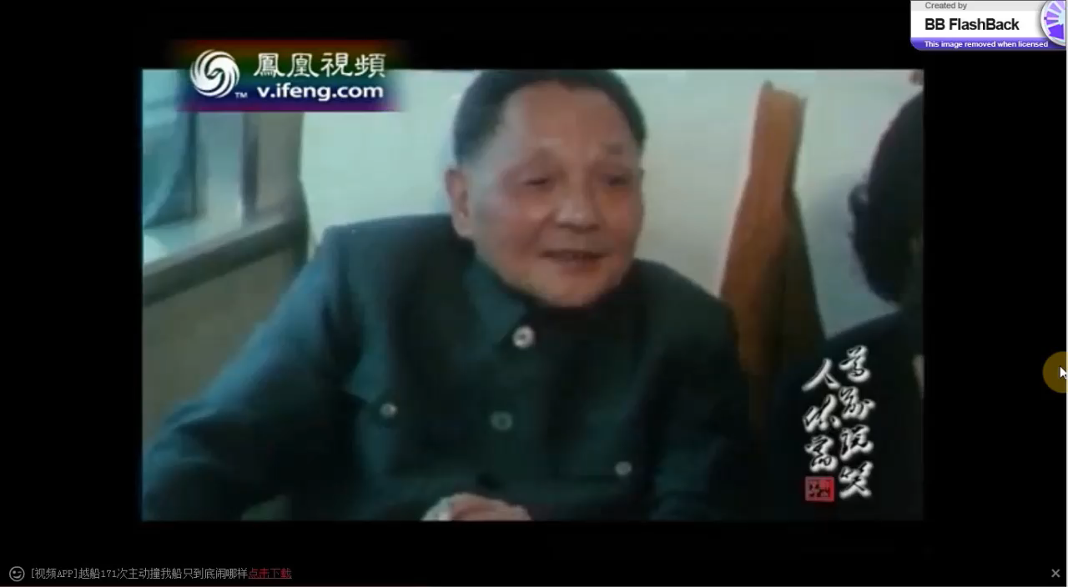
FILE

Slide 20
WHAT IS
With Special Thanks to
HE Weihua’s Great Help
Music
Bonnier Sweden
“Secrets AMFB Onerepublic”
Guest Narrator
HE Weihua
Written by
YANG Huiting
BIAN Dongge
Animation
QIN Guoyang
Video Editor
LV Dongfeng
May, 2014

